Slide 1


Automate Strategy Finding with LLM in Quant investment
Morning
25 March, 2025

Slide 2

Team Members
Hoang Van Duong
Nguyen The Cuong
Nguyen Gia Huy

Slide 3
Overview
Terminology
Abstract
Introduction
Problem Formulation
Methodology
Experiment
Related Work
Conclusion

Slide 4



Terminology
Quantitative investment (đầu tư định lượng)
Quantitative investment = Đầu tư dựa trên dữ liệu + Mô hình toán học + Tự động hóa
Dựa trên mô hình toán học
Được kiểm định kỹ
Tự động hóa & tốc độ cao
Không bị chi phối bởi cảm xúc

Slide 5

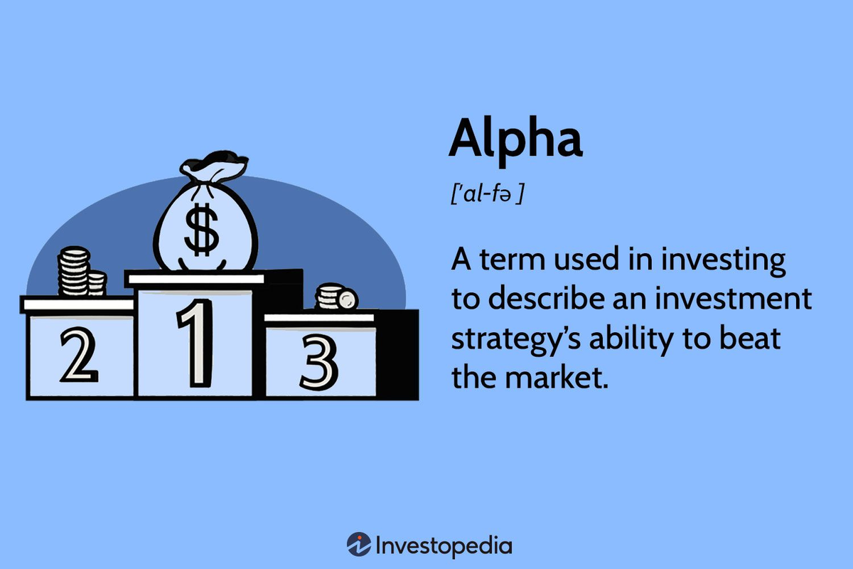
Terminology
Alpha
Alpha (Quantitative Alpha) là một chỉ số
Alpha dương cho thấy chiến lược có thể tạo ra lợi nhuận vượt trội.
Alpha âm cho thấy chiến lược không hiệu quả.

Slide 6
alpha
Có nhiều cách tính alpha (momentum, volatility, mean reversion...) nhưng không phải lúc nào cũng hiệu quả.
Nếu thị trường sôi động → Dùng biến động giá (volatility-based alpha).
Nếu thị trường ổn định → Có thể dùng động lượng (momentum-based alpha).
Trước khi chọn: Gọi chung là Seed Alpha (các alpha tiềm năng).
Sau khi chọn: Gọi là Selected Alpha (alpha chính thức đưa vào chiến lược).

Slide 7
ATR
Average True Range
Chỉ báo phân tích kỹ thuật do J. Welles Wilder phát triển.
ATR dùng để đo mức độ biến động giá của một tài sản trong một khoảng thời gian nhất định.
Đo độ mạnh/yếu của biến động.

Slide 8
Close - Giá đóng cửa
Open - Giá mở cửa
Delay - Lấy loại dữ liệu quá khứ
VD: CLOSE - DELAY(CLOSE,5)

Slide 9
SMA - Trung bình giá đơn giản
EMA - Trung bình lũy thừa
(Thêm trọng số cho giá gần đây)

Slide 10
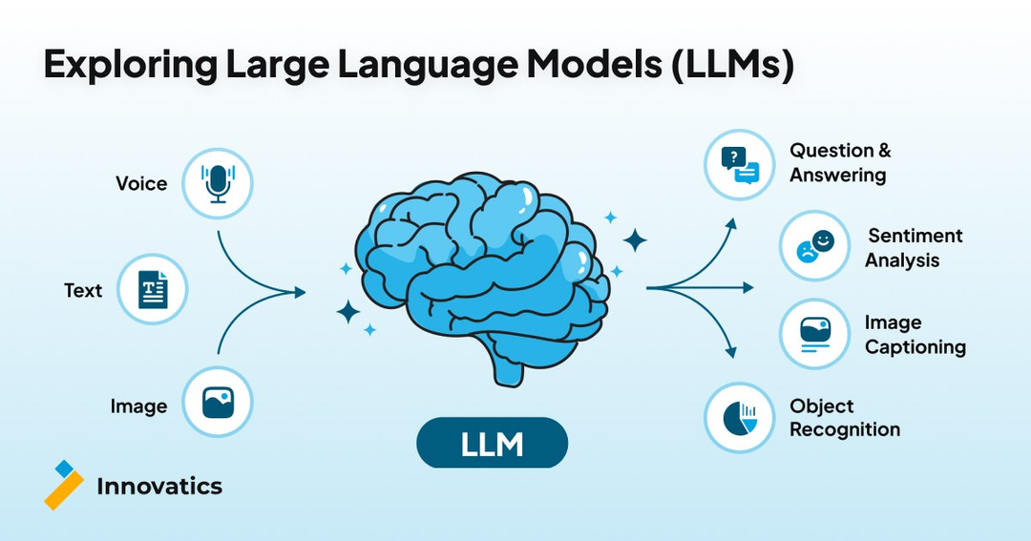
Terminology
LLMs là gì?
Large Language Models
là các mô hình ngôn ngữ lớn,
một dạng trí tuệ nhân tạo (AI)
Ví dụ: ChatGPT, ClaudeAI,

Slide 11
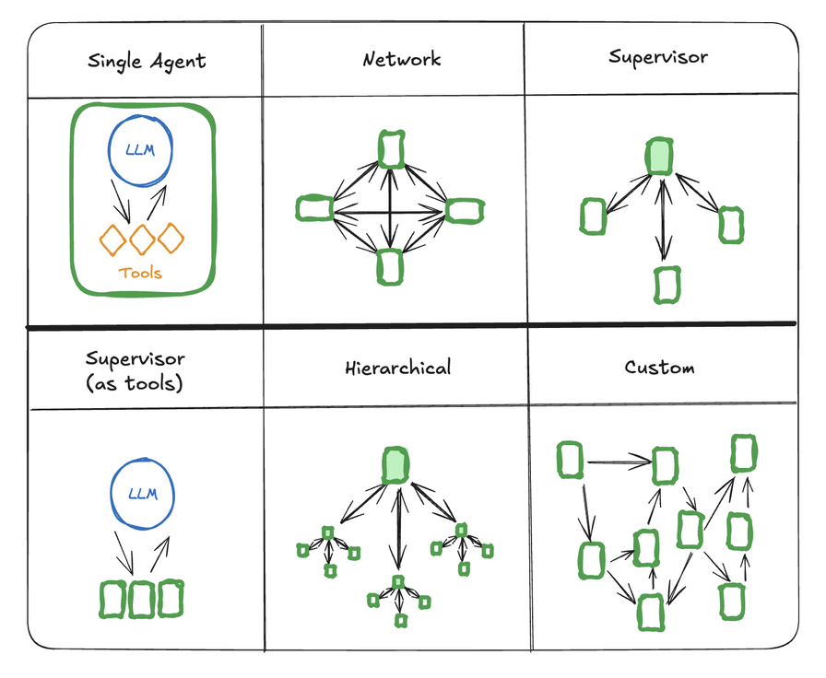
Terminology
multi-Agent là gì?
Multi-Agent System
là hệ thống bao gồm nhiều tác nhân (agents)
có thể tương tác, hợp tác hoặc cạnh tranh để thực hiện các nhiệm vụ phức tạp.
LLMs có thể làm "não" cho từng agent, giúp chúng suy luận, giao tiếp.

Slide 12
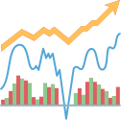

I. Abstract
Dự án đề xuất một framework đầu tư định lượng hiện đại, kết hợp sức mạnh của LLM và multi-agent để khai thác các yếu tố alpha và tối ưu hóa chiến lược giao dịch. Hệ thống cho phép phân tích dữ liệu tài chính đa phương thức, đánh giá yếu tố alpha theo điều kiện thị trường thực tế và xây dựng chiến lược đầu tư linh hoạt, thích ứng. Kết quả cho thấy mô hình mang lại hiệu suất vượt trội và có tiềm năng ứng dụng rộng rãi trong đầu tư tài chính AI.

Slide 13
2. Introduction
Thị trường dữ liệu thay thế (Alternative Data):
Năm 2023: Đạt 7.2 tỷ USD
Tốc độ tăng trưởng kép hàng năm từ 2023–2030: 52.1%
Đầu tư định lượng đã tăng cường đáng kể khả năng phân tích và xử lý khối lượng lớn dữ liệu tài chính
Thử thách:
Phương pháp truyền thống thiếu linh hoạt
Dữ liệu đa dạng, khó tích hợp
Thị trường thay đổi liên tục

Slide 14

2. Introduction
Giải pháp:
Sử dụng LLMS
Khai thác Alpha linh hoạt
Multi-Agent multimodal
Tối ưu chiến lược linh hoạt

Slide 15
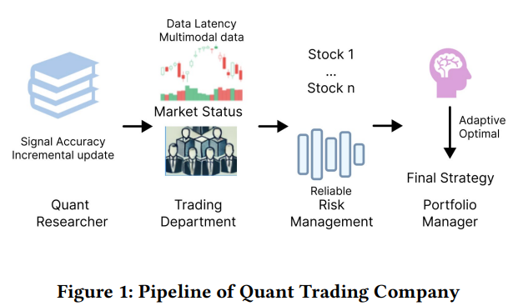
2. Introduction
Mô hình đầu tư
Nghiên cứu – tìm kiếm tín hiệu
Giao dịch – chọn alpha theo thị trường
Quản trị rủi ro – đánh giá theo khẩu vị rủi ro
Quản lý danh mục – tổng hợp chiến lược đầu tư

Slide 16
2. Introduction
Đóng góp chính:
Đề xuất framework xây dựng Alpha factory linh hoạt dựa trên LLM, có khả năng cập nhật liên tục
Ứng dụng kiến trúc Multi-Agent vào tài chính để đánh giá alpha theo thị trường
Tối ưu hóa chiến lược giao dịch mà không cần can thiệp thủ công

Slide 17


3. Problem Formulation
Framework giúp hỗ trợ tạo ra các yếu tố alpha và chiến lược trong giao dịch định lượng (quant invesment).
Yếu tố Seed Alpha
Tận dụng LLMs và multi-agent system

Slide 18

3.1 Alpha Factor & Strategy
Tính toán Alpha:
Với 𝑛 cổ phiếu trong 𝑇 phiên giao dịch tới, mỗi cổ phiếu có những đặc trưng (giá, khối lượng...).
Từ các đặc trưng này, sinh ra các alpha khác nhau (𝛼₁₁, 𝛼₁₂, ..., 𝛼ₖₖ).
Chọn alpha tốt nhất từ từng nhóm dựa trên kết quả back-test & điều kiện thị trường hiện tại.
Từ các alpha được chọn, xây dựng chiến lược tổng hợp:
𝛼 = Σ 𝑤ᵢ𝛼ᵢ
trong đó, 𝑤ᵢ là trọng số của mỗi alpha.

Slide 19
3.2 Seed alpha mining & Selection
Hạn chế của phương pháp Alpha truyền thống:
thiếu linh hoạt
không tối ưu trong môi trường biến động
Giải pháp đề xuất:
Áp dụng mô hình ngôn ngữ lớn (LLM) và hệ thống tự động để lựa chọn Seed Alpha hiệu quả.
Multi-agent: Khai thác thêm dữ liệu mạng xã hội, tin tức… để tăng độ chính xác.
>> Framework mới: Kết hợp học máy + tài chính định lượng → hệ thống linh hoạt theo biến động thị trường.

Slide 20
3.3 Seed Alpha Formulaic
Framework Seed Alpha:
Áp dụng quy tắc toán học do LLM tạo ra, kết hợp nhiều biểu thức tài chính trên dữ liệu hàng ngày.
Áp dụng toán tử thời gian
Ví dụ: CLOSE - DELAY(SMA(CLOSE, 14), 7)
→ So sánh giá đóng cửa hiện tại với trung bình động 14 phiên, lùi 7 ngày.
Cập nhật và cải tiến liên tục:
Mô hình không cố định mà thích ứng với dữ liệu mới và kiến thức tài chính mới nhất.

Slide 21
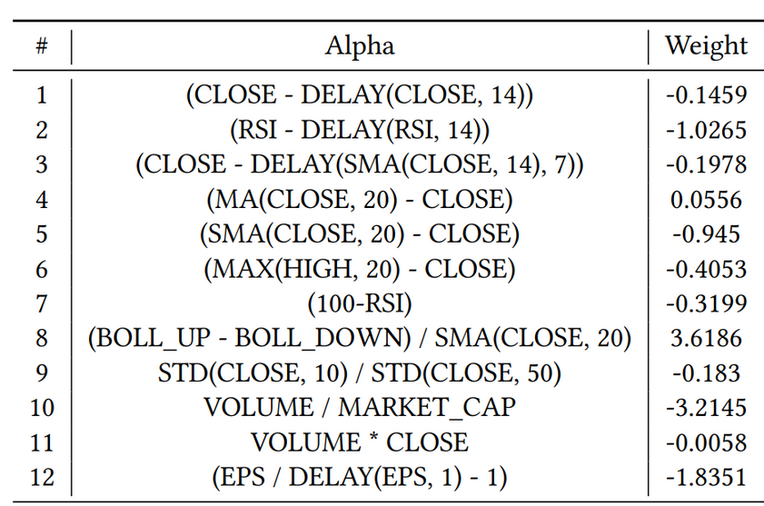
3.2 Selected alpha formula
Ví dụ:
CLOSE - DELAY(SMA(CLOSE, 14), 7)
→ So sánh giá đóng cửa hiện tại với trung bình động 14 phiên, lùi 7 ngày.
Nếu có nhiều đầu vào thì sao?
Alpha = Σ 𝑤ᵢ𝛼ᵢ
với 𝑤ᵢ là các trọng số của mỗi alpha.

Slide 22
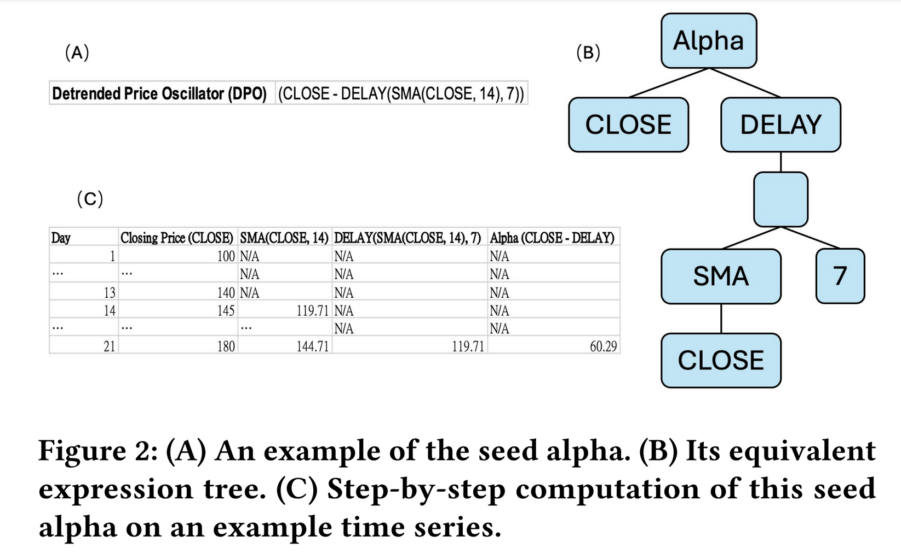
3.2 Seed alpha mining & Selection

Slide 23
4. Methodology
Seed Alpha Factory:
Sử dụng LLMs để lọc và tạo tập hợp mạnh mẽ các Seed Alpha từ dữ liệu tài chính.
Multi-Agent:
Hệ thống lựa chọn Alpha dựa trên rủi ro đa dạng và điều kiện thị trường, đảm bảo độ tin cậy thông qua cơ chế chấm điểm.
Tối ưu hóa trọng số:
Dùng Mạng Nơ-ron Sâu (DNN) để dự đoán lợi suất, hỗ trợ xây dựng chiến lược đầu tư hiệu quả.

Slide 24
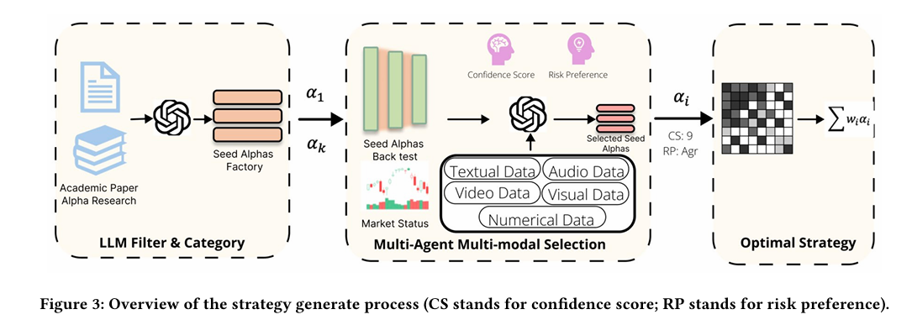
4.1 Overview of the framework
Cấu trúc 3 phần:
Seed Alphas Factory
Quy trình ra quyết định multi-agent
Phương pháp tối ưu hóa trọng số

Slide 25
4.1 Overview of the framework
Giai đoạn 1 – Tạo Seed Alpha:
Sử dụng mô hình ngôn ngữ lớn (LLM) để lọc & phân loại dữ liệu, tạo tập hợp Seed Alpha mạnh mẽ.
Giai đoạn 2 – Ra quyết định multi-agent:
Lựa chọn Alpha phù hợp theo điều kiện thị trường & rủi ro.
Giai đoạn 3 – Tối ưu hóa trọng số:
Dùng kỹ thuật học sâu để đánh giá hiệu suất Seed Alpha và xây dựng chiến lược đầu tư.

Slide 26
4.2 LLM FIlter & category
Mục tiêu:
Đẩy nhanh việc hiểu biết và khai thác Alpha bằng cách dùng LLM (sử dụng bản ChatGPT gọi là Alpha Grail).
Chức năng của Alpha Grail:
Hỗ trợ xây dựng Seed Alpha Factory thông qua xử lý dữ liệu nghiên cứu định lượng.
Kết quả giai đoạn này:
Tạo tập hợp Alpha có cấu trúc, gồm nhiều danh mục theo từng lĩnh vực tài chính, là nền tảng cho các bước tiếp theo như ra quyết định và tối ưu hóa trọng số.

Slide 27
4.2 LLM FIlter & category
Detailed
Alpha Grail – Xây dựng Seed Alpha Factory
🔍 Input:
11 bài nghiên cứu về tài chính & khoa học máy tính.
Văn bản, hình ảnh, bảng biểu, đồ thị tài chính.
Thông tin về cách phân loại alpha.
The specific instruction given to Alpha Grail was: "Summarize the document information to help quantitative researchers build the Seed Alpha Factory according to traditional financial categories, ensuring that each category of seed alphas is independent."
📊 Output:
Seed Alphas được phân loại theo Động lượng, Hồi quy trung bình, Biến động, và Phân tích cơ bản.

Slide 28
4.3 Multimodal & multi-Agent Evaluate Alpha set
Tổng quan:
Đánh giá toàn diện các yếu tố Alpha bằng cách tích hợp nhiều loại dữ liệu (văn bản, hình ảnh, bảng biểu,...) và phân tích từ nhiều góc nhìn.
Kết hợp dữ liệu đa phương tiện
Phong phú quá trình đánh giá, giúp hiểu rõ động thái thị trường.
Multi-agent system:
Nhiều tác nhân với tiêu chí riêng biệt cùng chấm điểm Alpha theo chỉ số rủi ro
→ Đảm bảo độ tin cậy do nhiều agent có nhiều khẩu vị rủi ro khác nhau.

Slide 29
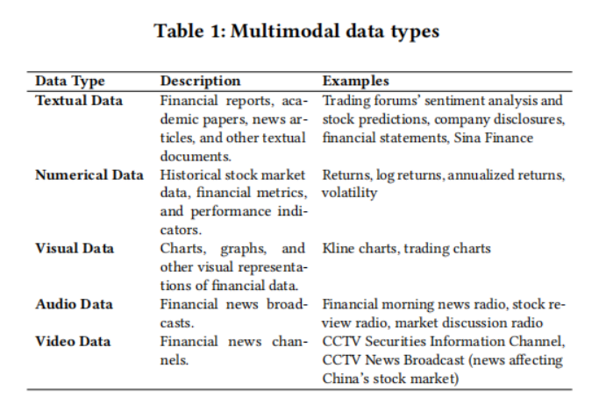
4.3 Multimodal & multi-Agent Evaluate Alpha set

Slide 30
4.3 Multimodal & multi-Agent Evaluate Alpha set
Tự động hóa tìm selected alphas:
Sử dụng thuật toán Category-Based Alpha Selection và hàm SelectBestAlphas để xác định bộ Alpha vượt ngưỡng điểm tin cậy.
Kết quả:
Bộ Alpha có tiềm năng nhất, làm nền tảng cho chiến lược đầu tư thích ứng với thị trường thay đổi.

Slide 31
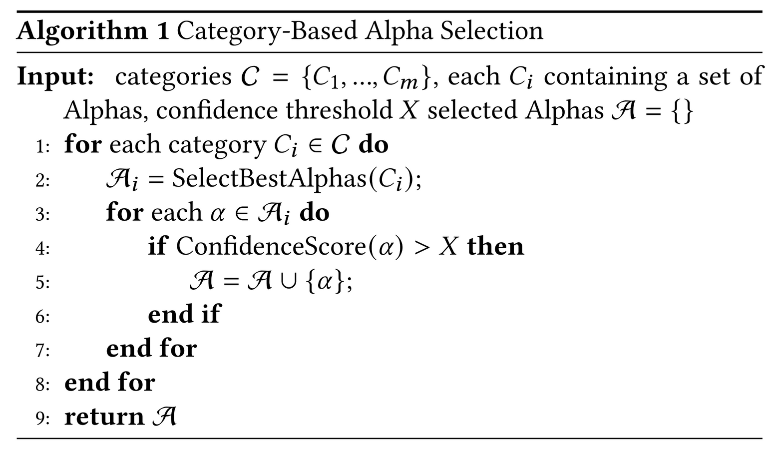
4.3 Multimodal & multi-Agent Evaluate Alpha set

Slide 32
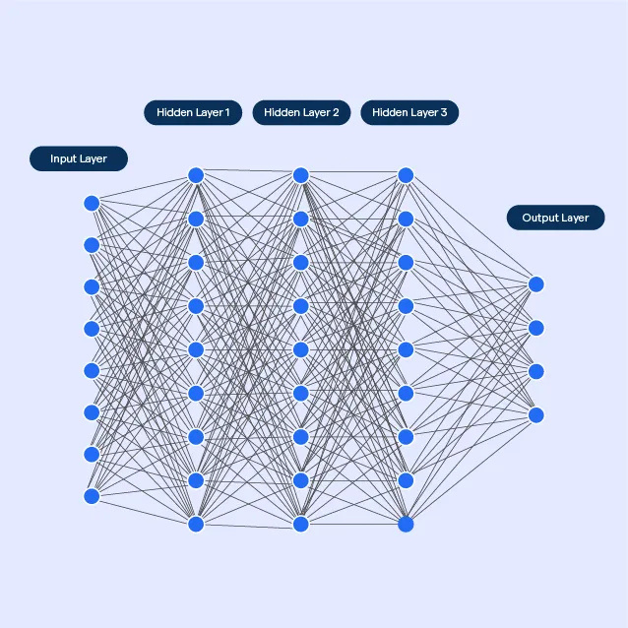
4.4 Optimal Weight alpha strategy
Công cụ sử dụng:
Mạng Nơ-ron Sâu (DNN) được dùng để dự đoán lợi suất tương lai từ giá trị alpha.
Cấu trúc mạng:
Gồm 3 lớp:
đầu vào (nhận alpha)
lớp ẩn (10 nút, dùng ReLU)
lớp đầu ra (dự đoán lợi suất)

Slide 33
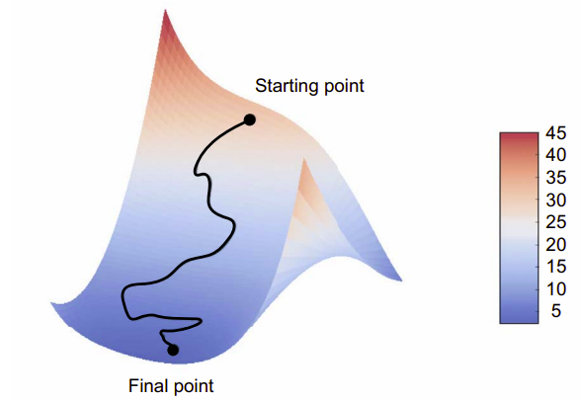
4.4 Optimal Weight alpha strategy
Quá trình huấn luyện:
Sử dụng backpropagation và gradient descent để tối ưu hoá trọng số
Tránh overfitting bằng cách dùng tập xác thực riêng biệt.
Hiệu quả:
Thiết lập nền tảng vững chắc cho chiến lược đầu tư chính xác và linh hoạt hơn nhờ tối ưu trọng số alpha.

Slide 34

Thử nghiệm Framework
Đánh Giá Hiệu Quả của Framework
Xác định khả năng nhận diện alpha phù hợp với điều kiện thị trường
Đánh Giá Tri Thức Đa Nguồn
Tích hợp thông tin từ các nguồn khác nhau
Nâng cao khả năng hiểu thị trường và phân tích cảm tính
Cơ Chế Tính Điểm Tin Cậy
Nghiên cứu hiệu quả giảm thiểu nguy cơ hallucination
Đánh Giá Hiệu Suất Chiến Lược Tổng Thể
Đánh giá hiệu quả giao dịch

Slide 35

Dataset
Dữ liệu tài chính từ thị trường Trung Quốc, đặc biệt là Chỉ số SSE 50.
bao gồm 50 công ty lớn, tiêu biểu nhất của thị trường A-shares trên sàn Thượng Hải

Slide 36
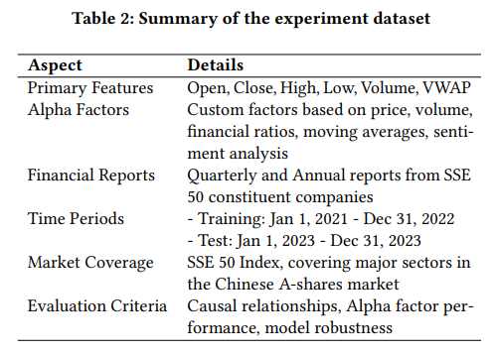

Dataset
Dữ liệu chính: Giá mở, giá đóng , giá cao nhất, giá thấp nhất, khối lượng giao dịch, và Volume Weighted Average Price - Giá trung bình có trọng số theo khối lượng.
Yếu tố Alpha: giá, khối lượng, chỉ số tài chính, trung bình động, phân tích tâm lý.
Báo cáo tài chính: báo cáo quý và năm của các công ty SSE 50.
Giai đoạn: Huấn luyện (2021-2022), kiểm tra (2023).
Phạm vi thị trường: SSE 50.
Đánh giá: mối quan hệ nhân quả, hiệu suất Alpha và độ ổn định mô hình.

Slide 37
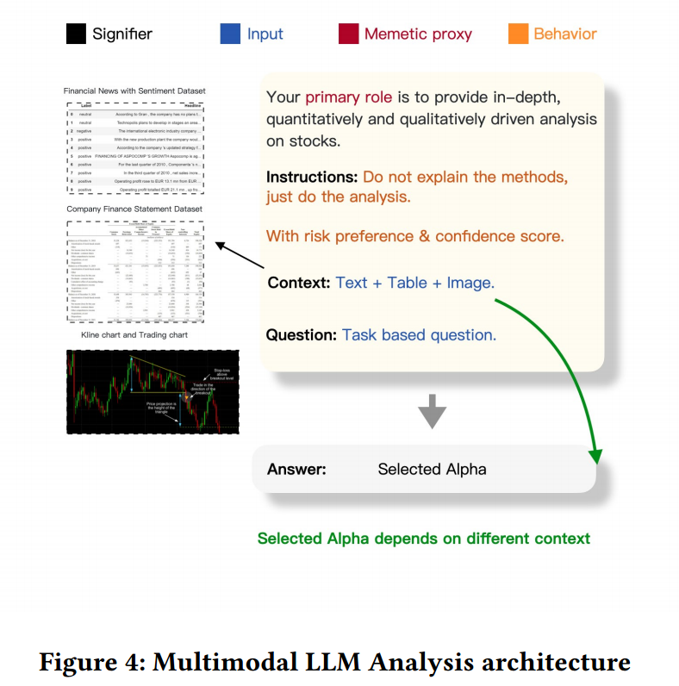
Câu hỏi 1
Khung mô hình có tìm alpha mới theo điều kiện thị trường không?
tin tức tài chính
báo cáo tài chính công ty
Đầu vào
biểu đồ giao dịch
Đầu ra

Slide 38
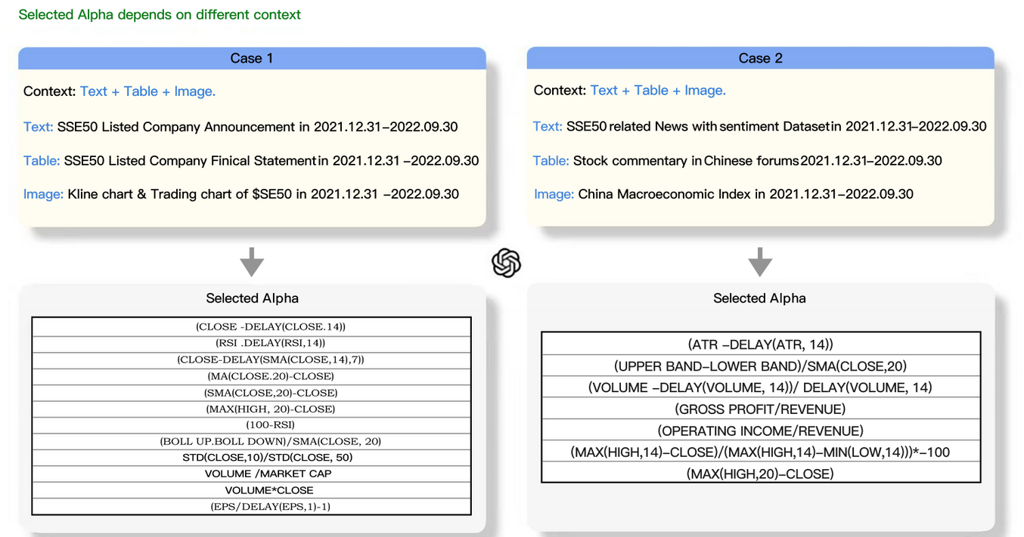
Câu hỏi 1
Khung mô hình có tìm alpha mới theo điều kiện thị trường không?
Case 2: Dữ liệu tập trung vào tin tức thị trường, chỉ số vĩ mô
=> Alpha thiên về biến động (volatility) và yếu tố kinh tế.
Case 1: Dữ liệu tập trung vào thông báo, báo cáo
=> Alpha nghiêng về động lượng giá và khối lượng.

Slide 39
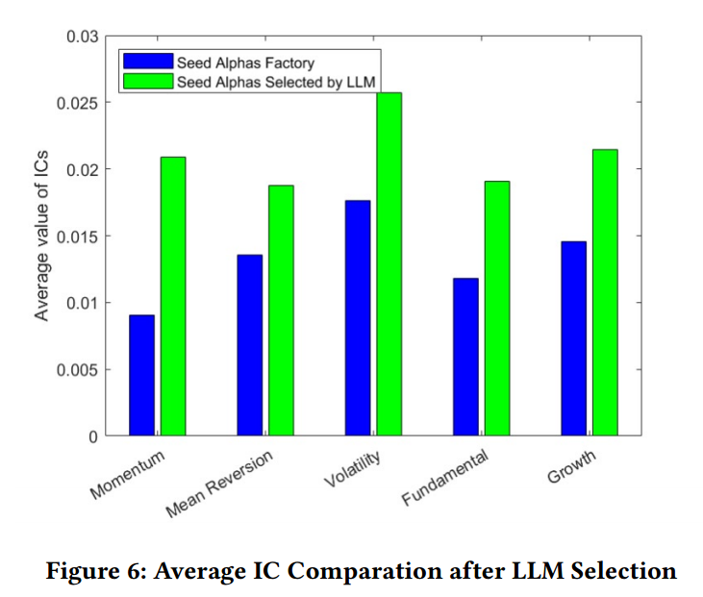
Câu hỏi 2
RQ2: LLM có khai thác alpha hiệu quả hơn alpha factory hiện tại không?
IC (Information Coefficient)
đo lường độ tương quan giữa giá trị alpha dự đoán và lợi nhuận thực tế.
=> IC càng cao, alpha càng dự báo tốt lợi nhuận tương lai.

Slide 40
Câu hỏi 3
Chiến lược dựa trên LLM có thể duy trì lợi nhuận cao hơn thị trường không?
Backtest:
Danh mục đầu tư có 13 cổ phiếu, nhưng nếu một số cổ phiếu không còn nằm trong top 13 theo alpha, hệ thống sẽ bán những mã đó và mua những mã mới.
Để kiểm soát chi phí giao dịch, nó sẽ không mua/bán hơn 5 mã cổ phiếu trong một ngày.
=> Mục tiêu là tối ưu hóa danh mục mà không phát sinh quá nhiều chi phí giao dịch.

Slide 41
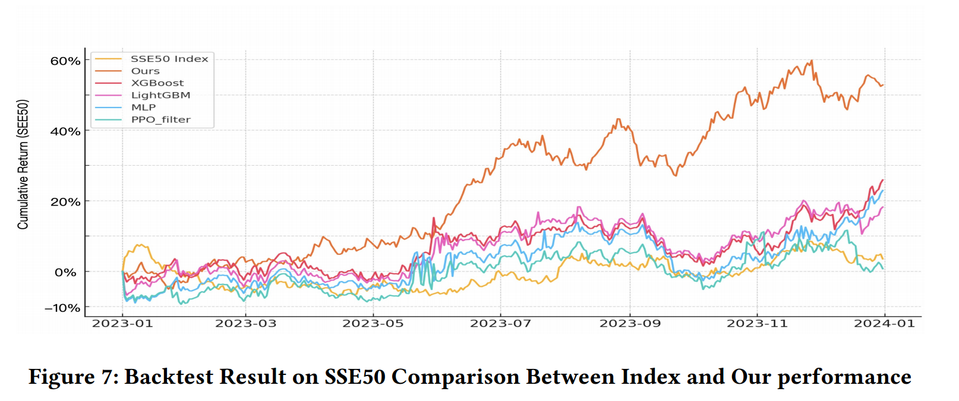
Câu hỏi 3
Chiến lược dựa trên LLM có thể duy trì lợi nhuận cao hơn thị trường không?
Lợi
nhuận
tích
luỹ

Slide 42
Conclusion
Giới thiệu Framework đầu tư chứng khoán định lượng bằng cách kết hợp LLMs và multi-agent.
LLMs được sử dụng để khai thác và tạo ra các yếu tố alpha từ nhiều nguồn thông tin tài chính khác nhau.
Multi-agent đánh giá điều kiện thị trường và xây dựng các chiến lược giao dịch cá nhân hóa theo mức độ rủi ro khác nhau.
Học sâu về trọng số sẽ chọn lọc và điều chỉnh trọng số của các tác nhân giao dịch theo thời gian thực.

Slide 43
THANK YOU

